Slide 1



Slide 2



Informacija apie onkologines odos ligas – kodėl tai svarbu HR profesionalams
Siųsdami tokią žinutę Jūs galite padėti savo darbuotojams išvengti sunkios ligos, informuodami juos apie būtinybę atidžiai apžiūrėti savo odą, nenumoti ranka į neįprastus darinius ir laiku kreiptis į medikus. Tokios paprastos rekomendacijos gali užkirsti kelią sudėtingoms odos onkologinėms ligoms: laiku diagnozuotos jos gali būti sėkmingai išgydytos. Pavasaris – tinkamiausias laikas apie tai susimąstyti ir imtis priemonių.
Kodėl apie tai kalbame? Nes siekiame skatinti atsakingą požiūrį į saulės poveikį ir didinti žmonių sąmoningumą apie odos onkologines ligas. Kad žinotume, į kokius atsiradusius odos pakitimus būtina atkreipti dėmesį ir juos pastebėjus – kreiptis į gydytoją specialistą.
Informacija parengta bendradarbiaujant su gydytoja dermatovenerologe
doc. dr. Rūta Gancevičiene, Lietuvos dermatovenerologų draugijos prezidente.
„VISKĄ PASITIKRINAI?“
El. paštą pasitikrinai. Teams pasitikrinai. Slack pasitikrinai.
O savo odą šį mėnesį jau apžiūrėjai?
Laiku pastebėta melanoma dažniausiai išgydoma.
GYVENK BE BAIMĖS!
Asociacija Onkologija.lt
Lietuvos dermatovenerologų draugija
Lietuvos onkologų chemoterapeutų draugija

Slide 3

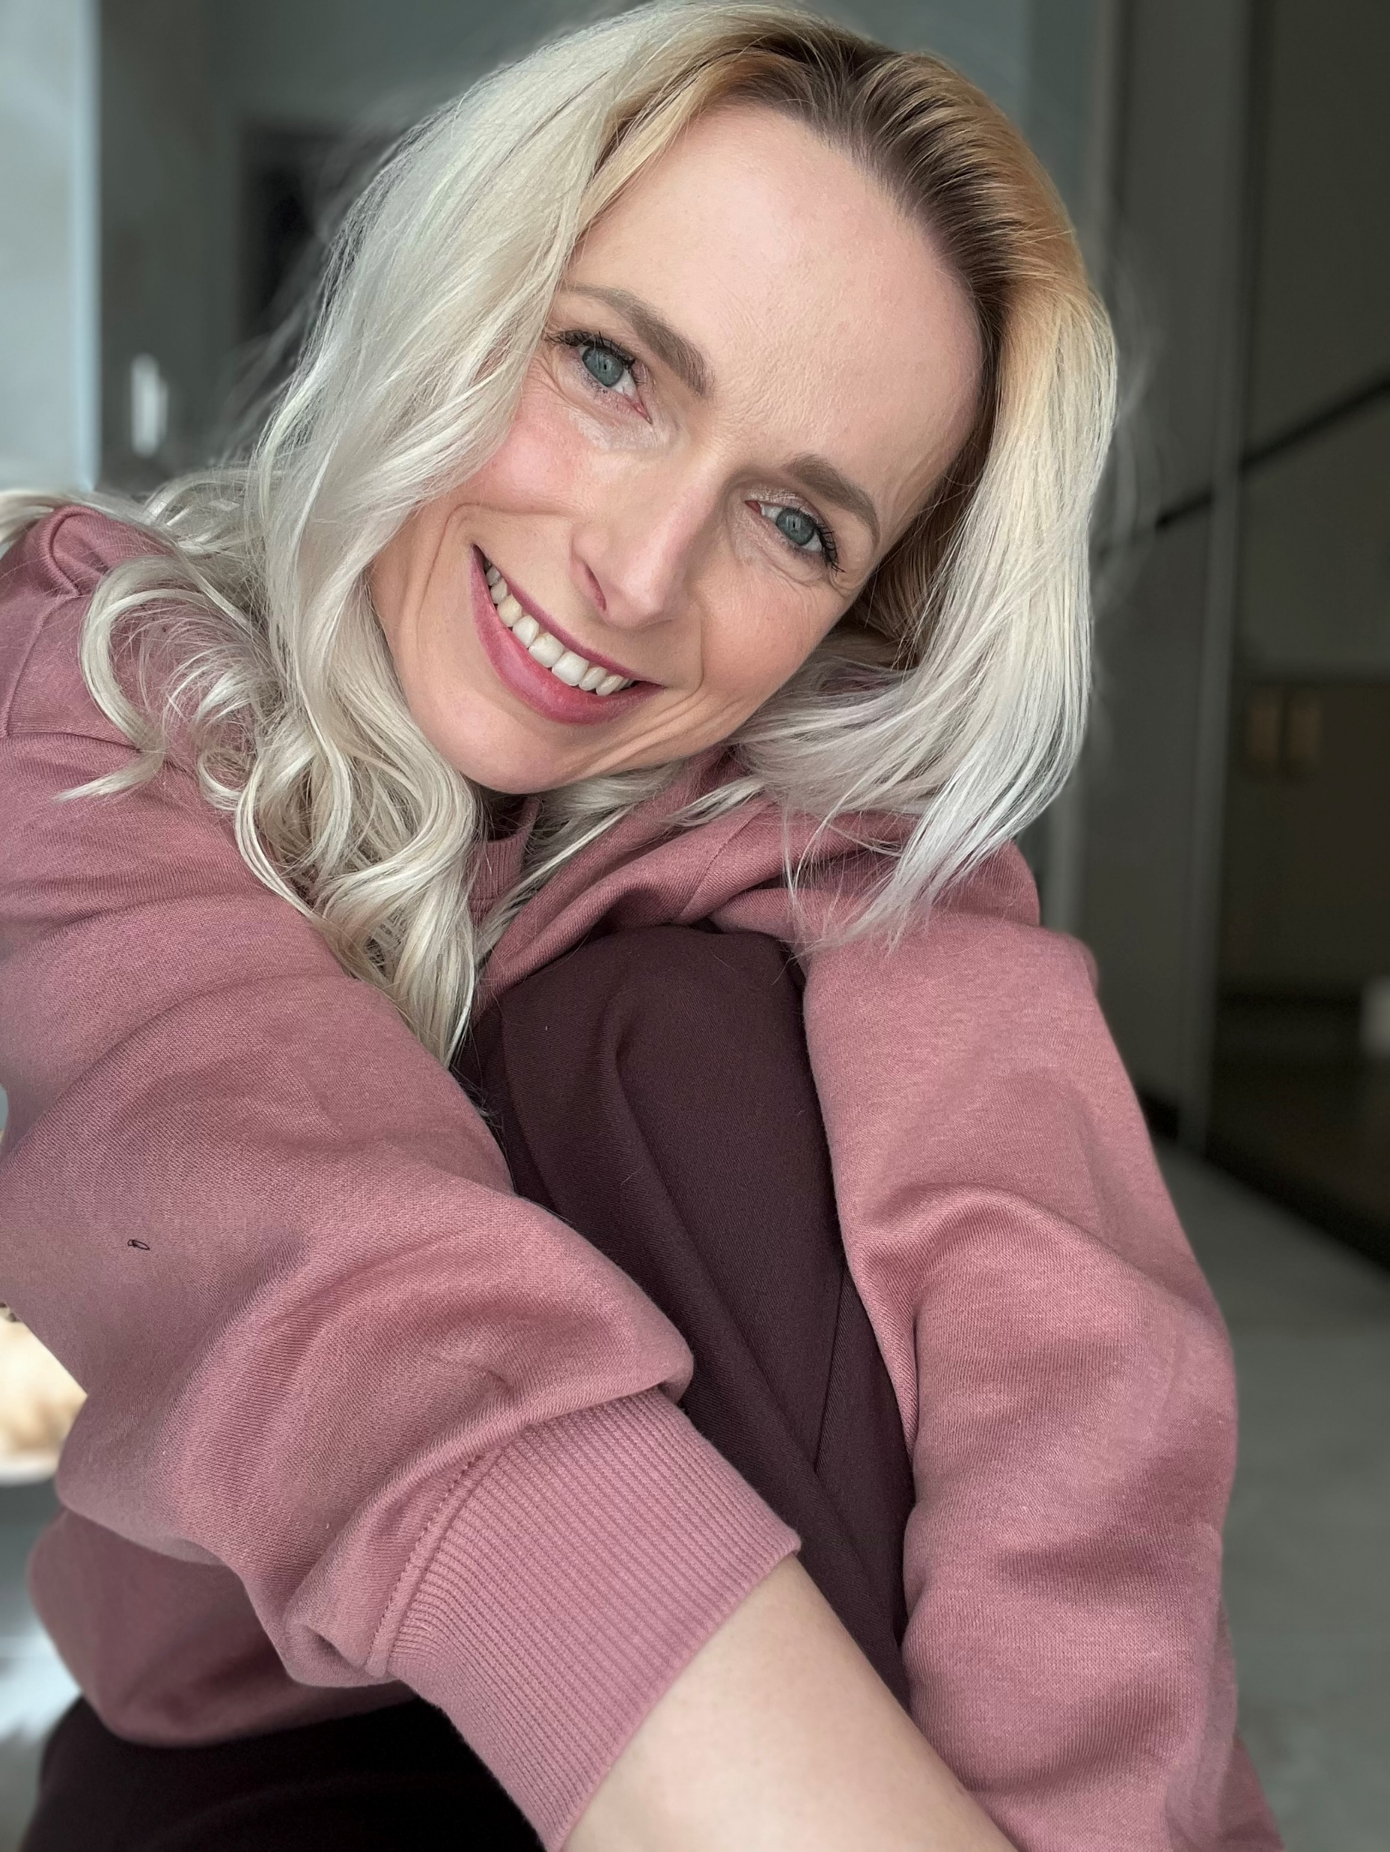
„Man 38-eri. Prieš dvejus metus, nėštumo metu, ant kojos pastebėjau mažą taškelį – tarsi apgamėlį. Jis atrodė visai nekaltas, tačiau laikui bėgant po truputį didėjo, tad nusprendžiau apsilankyti pas dermatologą – labiau dėl ramybės. Ir čia išgirdau tai, ko mažiausiai tikėjausi – didelė tikimybė, kad tai – melanoma. Tai buvo ypač skaudu išgirsti, nes mano tėtis sirgo melanoma ir nuo jos mirė. Po dviejų savaičių sulaukiau patvirtinimo – tai tikrai melanoma, visa laimė – pirmos stadijos. Buvo atlikta operacija, vėliau – dar viena, per kurią pašalinti limfmazgiai ir pažeista vieta. Šiuo metu viskas išoperuota, esu stebima gydytojų – reguliariai tikrinuosi, kas pusę metų atliekami tyrimai.
Visiems noriu pasakyti vieną svarbų dalyką – pasitikėkite savo intuicija ir tikrinkitės. Net jei atrodo, kad „nieko čia tokio“, kreipkitės į gydytojus.
Iki ligos aš labai mėgau saulę – mėgau degintis, keliauti į šiltus kraštus vieną ar du kartus per metus, ir į soliariumui užsukdavau. Tačiau SPF apsauga nebuvo mano kasdienis įprotis. Dabar, žiūrėdama atgal, suprantu, kad tai galėjo turėti įtakos ligai. Žinoma, priežasčių gali būti ne viena – mano atveju yra ir genetinis faktorius, nes tėtis sirgo melanoma. Tačiau gyvenimo būdas taip pat yra labai svarbi dalis”, – dalijasi savo istorija Kristina.
Pasidalinkite ja su savo kolegomis.

Slide 4
El. laiškų ir naujienlaiškių žinutės
Jūsų organizacijos viduje siunčiami el. laiškai ir naujienlaiškiai yra efektyvūs keliai pasiekti visus darbuotojus. Galite pasinaudoti pateiktomis žinutėmis, kad padėtumėte jiems sužinoti apie onkologines odos ligas ir jų išvengti arba laiku pradėti gydytis.
„Kodėl kreipiamės į Jus, tarsi neturinčius nieko bendro su sveikata ar medicina? Nes žinome, kad rūpinatės darbuotojais, o jie Jumis pasitiki. Šiais laikais, kai sklando tiek faktais ir įrodymais nepagrįstos informacijos, galite būti tie, kurie patikimai prisideda prie bendro siekio skatinti atsakingą požiūrį į saulės poveikį bei didinti žmonių sąmoningumą apie odos onkologines ligas: kas tai yra, kaip jų išvengti ir kaip jas atpažinti. Todėl prašome perduoti kolegoms žinią – pasirūpinkite savo odos sveikata, nes šis pirmas žingsnis gali padėti išvengti sunkios ligos“, – atkreipia dėmesį gydytoja dermatovenerologė doc. dr. Rūta Gancevičienė, Lietuvos dermatovenerologų draugijos prezidentė.

Slide 5
Žinutė Nr. 1
Kodėl reikia susimąstyti apie onkologines odos ligas?
Yra kelios odos vėžio formos:
pamatinių ląstelių karcinoma;
plokščiųjų ląstelių karcinoma;
odos limfoma;
melanoma.
Odos vėžys paprastai vystosi labai lėtai, diagnozuotas ankstyvos stadijos sėkmingai gydomas. Todėl būtina atkreipti dėmesį į atsiradusius simptomus ir, pastebėjus bet kokius odos pakitimus, kreiptis į gydytoją.
Odos melanoma – agresyviausia odos vėžio forma. Remiantis pasauline statistika, per pastaruosius trisdešimt metų melanomos atvejų padaugėjo tris kartus, ir ypač – tarp jaunų žmonių. Anksčiau melanoma sirgdavo 60–65 metų amžiaus žmonės, pastaraisiais metais vidutinis sergančiųjų amžius – 50-55 metai. Net 25 proc. visų melanoma sergančių pacientų yra jaunesni nei 45 metų.
Lietuvoje kasmet vidutiniškai nustatoma apie 400–500 naujų melanomos atvejų, iš kurių apie pusė – ankstyvųjų stadijų. Pirmos stadijos melanomos išgyvenamumas viršija 95 proc., dažniausiai pakanka operacijos ir stebėsenos. Trečios ir ketvirtos stadijos atveju penkerių metų išgyvenamumas siekia apie 50 proc.
Jei melanoma nepastebima, ji gali išplisti į kitas kūno dalis, pasiekti kepenis, plaučius, kaulus ir smegenis, dėl to tampa sunkiau ją gydyti.
Remiantis statistika, moterims melanoma dažniausiai išsivysto ant rankų ir kojų, vyrams – ant krūtinės ir nugaros, galvos kaklo srityse, tačiau tai tik statistiniai pastebėjimai, liga gali būti nustatyta įvairiose kūno vietose.

Slide 6
Žinutė Nr. 2
Ar Jums gresia melanoma?
Odos vėžiu gali susirgti kiekvienas. Melanomos rizikos veiksniai:
šeimos anamnezė (melanomos atvejai, nustatyti artimoje aplinkoje);
apgamų kiekis (didesnis kiekis apgamų reikalauja daugiau dėmesio, ypač įgimti dideli apgamai);
atipiniai apgamai (esant neaiškumui ar įtarimui – būtina dermatologo konsultacija);
anksčiau nustatyti nemelanominiai odos vėžiniai pažeidimai;
plaukuota oda (daugiau plaukų – didesnė rizika);
nudegimas saulėje (ypatingai – pasikartojantis, nuolatinis);
nudegimas vaikystėje ir paauglystėje (būtina saugoti vaikus);
UV nuolatinė spinduliuotė (darbas lauke, soliariumas, nuolatinis deginimasis);
silpnesnė imuninė sistema.

Slide 7
Žinutė Nr. 3
Stebėkite savo odą, kad ją apsaugotumėte
Pažindami savo odą galite anksčiau pastebėti odos vėžį. Reguliariai ją tikrinkite, įsiminkite apgamų, strazdanų ir kitų žymių išsidėstymą, kad pastebėtumėte pokyčius. Tai ypač svarbu didesnės rizikos žmonėms.
Tikrintis reikėtų kas mėnesį:
viso ūgio veidrodyje apžiūrėkite kūną iš priekio ir nugaros;
sulenkite alkūnes ir atidžiai įvertinkite visą rankos odą, riešus, užpakalinę rankos dalį, delnus, tarpupirščius;
apžiūrėkite pėdas, tarpus tarp pirštų, padus;
naudodamiesi mažu veidrodėliu apžiūrėkite nugarą ir galvos paviršių, pakelkite plaukus – įvertinkite plaukuotąją galvos dalį;
naudodamiesi rankiniu veidrodėliu apžiūrėkite nugarą, sėdmenis;
kiek įmanoma atidžiau apžiūrėkite odą po tatuiruotėmis.
Pasižymėkite visus odos darinius ir kaip jie atrodo. Lengviau pastebėsite atsiradusius naujus ar besikeičiančius apgamus.

Slide 8
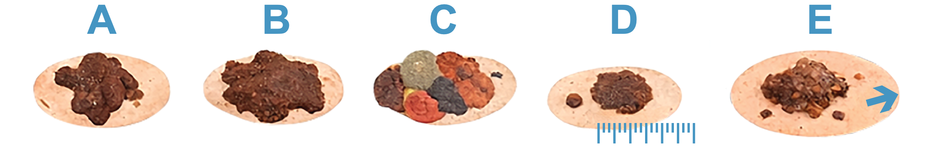
Žinutė Nr. 4
ABCDE taisyklė
Egzistuoja požymiai, pagal kuriuos galima atpažinti vadinamuosius atipinius apgamus (vadinama ABCDE taisyklė). Jei pastebėsite bent vieną iš jų, nedelsdami kreipkitės į gydytoją:
A – (Asymetry) – asimetrija: padalijus apgamą į dvi dalis, viena jų atrodo didesnė ar tamsesnė.
B – (Border irregularity) – netaisyklingos ribos: apgamo kraštai atrodo nelygūs, dantyti ar nėra aiškių kontūrų.
C – (Colour variation) – pakitusi spalva: jeigu apgamas yra kelių atspalvių, pavyzdžiui, rudai juodo, pilkai rožinio ar rusvo, tai gali būti ženklas, kad jis suaktyvėjo.
D – (Diameter) – dydis: jei apgamo diametras didesnis negu 5 mm, jis turi didesnę riziką suvėžėti, todėl turi būti stebimas akyliau.
E – (Evolution) – pokytis apgamas ar darinys išsiskiria iš kitų Jūsų odos darinių, pradeda keisti dydį, spalvą, formą, pradeda kraujuoti, niežėti.
Asimetrija Netaisyklingos ribos Pakitusi spalva Dydis Pokytis

Slide 9
Žinutė Nr. 5
Kas gali sumažinti onkologinių odos ligų riziką?
Daugiau nei 90 proc. visų melanomos atvejų yra nulemti ultravioletinių spindulių, kuriuos gauname iš saulės arba soliariumuose. Melanomos plitimą galima sumažinti paprastomis, tačiau veiksmingomis priemonėmis:
nėra saugaus soliariumo – naudojimasis soliariumu padidina melanomos riziką 75 proc., geriausia apsauga – ignoruoti šią paslaugą;
aktyviausios saulės metu grynu oru mėgaukitės pavėsyje;
leisdami laiką gamtoje vilkėkite nuo saulės spindulių apsaugančia apranga, prisidenkite skrybėle ar kepure, užsidėkite akinius nuo saulės;
naudokite apsauginius kremus nuo saulės (rekomenduojama iš naujo juos tepti kas 2 valandas arba po maudynių);
saulės spinduliai atsispindi nuo vandens, sniego, smėlio – įvertinkite tai ir pasitelkite apsaugos priemones;
nepamirškite saugoti vaikų, nes odos nudegimas vaikystėje padvigubina melanomos riziką suaugus.

Slide 10
Socialinių tinklų žinutės
Socialiniai tinklai yra dar vienas būdas, kuriuo galite informuoti savo organizacijos narius apie odos vėžį.
Tūkstančiai dermatovenerologų visoje Europoje susirūpinę dėl plintančios klaidinančios, nepagrįstos ir net pavojingos informacijos apie UV spinduliuotę bei apsaugą nuo saulės, ypač socialiniuose tinkluose. Patikima, moksliškai pagrįsta informacija apie odos vėžį socialiniuose tinkluose – tai dar vienas būdas, kuriuo galite didinti savo kolegų informuotumą apie odos vėžį.
Toliau pateikti pavyzdžiai kelių žinučių, kuriomis galėtumėte pasidalinti savo įstaigos socialiniuose tinkluose.

Slide 11


Facebook
„Viską pasitikrinai?“
El. paštą pasitikrinai. Teams pasitikrinai. Slack pasitikrinai.
O savo odą šį mėnesį jau apžiūrėjai?
Egzistuoja požymiai, pagal kuriuos galima atpažinti vadinamuosius atipinius apgamus (vadinama ABCDE taisyklė). Jei pastebėsite bent vieną iš šių požymių, nedelsdami kreipkitės į gydytoją:
A – (Asymetry) – asimetrija: padalijus apgamą į dvi dalis, viena jų atrodo didesnė ar tamsesnė.
B – (Border irragularuty) – netaisyklingos ribos: apgamo kraštai atrodo nelygūs, dantyti ar nėra aiškių kontūrų.
C – (Colour variation) – pakitusi spalva: jeigu apgamas yra kelių atspalvių, pavyzdžiui, rudai juodo, pilkai rožinio ar rusvo, tai gali būti ženklas, kad jis suaktyvėjo.
D – (Diameter) – dydis: jei apgamo diametras didesnis negu 5 mm, jis turi didesnę riziką suvėžėti, todėl turi būti stebimas akyliau;
E – (Evolution) – pokytis apgamas ar darinys išsiskiria iš kitų jūsų odos darinių, pradeda keisti dydį, spalvą, formą, pradeda kraujuoti, niežėti.
Laiku pastebėta melanoma dažniausiai išgydoma.
Gyvenk be baimės!
Plačiau: https://gyvenkbebaimes.lt/

Slide 12


LinkedIn
„Viską pasitikrinai?“
El. paštą pasitikrinai. Teams pasitikrinai. Slack pasitikrinai.
O savo odą šį mėnesį jau apžiūrėjai? Laiku pastebėta melanoma dažniausiai išgydoma. Gyvenk be baimės!
Nepamiršk – sėkminga karjera neatsiejama nuo geros sveikatos!
Plačiau šia tema: https://gyvenkbebaimes.lt/

Slide 13

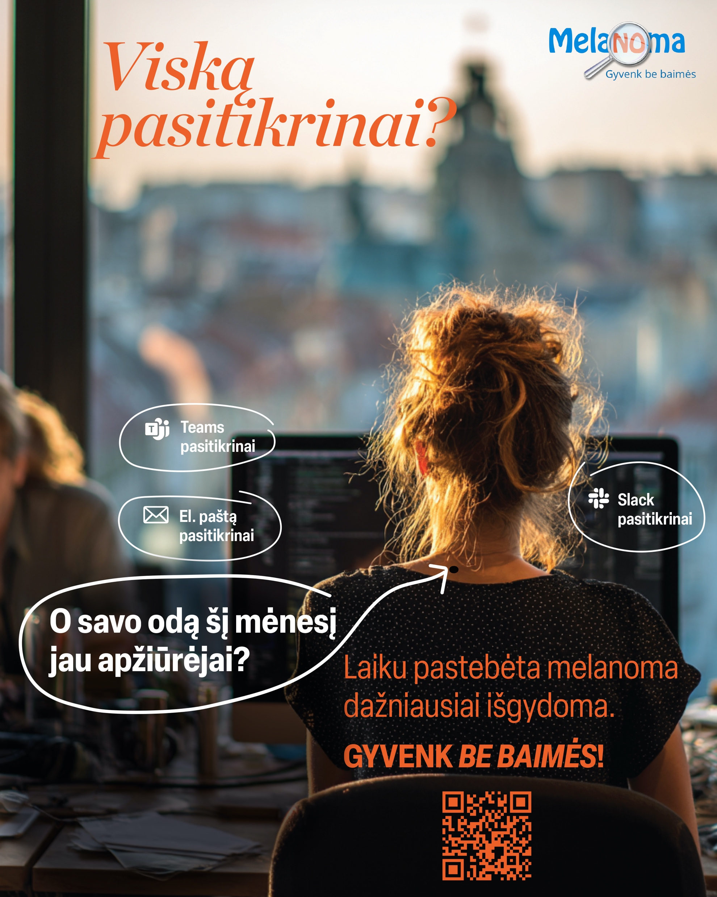
Instagram
„Viską pasitikrinai?“
El. paštą pasitikrinai. Teams pasitikrinai. Slack pasitikrinai.
O savo odą šį mėnesį jau apžiūrėjai? Laiku pastebėta melanoma dažniausiai išgydoma. Gyvenk be baimės!
Saulė – ne tik gražus įdegis, bet ir šalutinis jo poveikis – odos vėžys. Deja.
Sergamumas onkologinėmis odos ligomis didėja, jomis suserga vis jaunesni žmonės. Saulė ypač pavojinga, jei Jūsų oda šviesi, jei esate vaikystėje nudegęs saulėje, jei kažkas iš artimųjų sirgo onkologine odos liga, jei Jūsų imunitetas susilpnėjęs ir pan.
Plačiau šia tema: https://gyvenkbebaimes.lt/

Slide 14

Dėkojame už bendradarbiavimą!
Daugiau informacijos: https://gyvenkbebaimes.lt/
E. p. info@onkologija.lt

